Slide 1
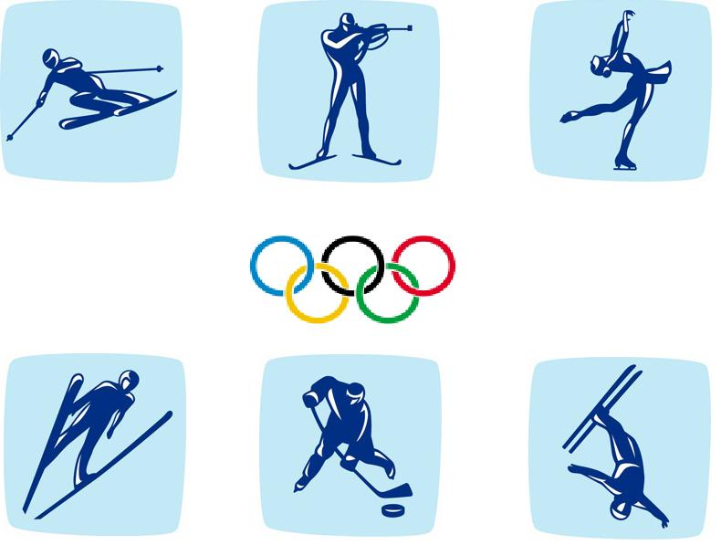
ЗИМНИЕ ОЛИМПИЙСКИЕ ВИДЫ СПОРТА

Slide 2
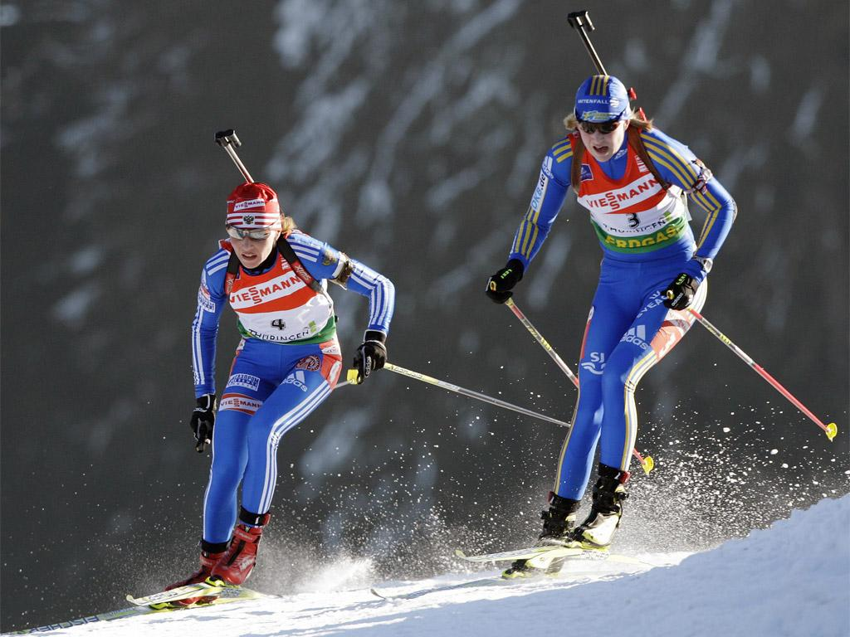
БИАТЛОН
Зимний олимпийский вид спорта, сочетающий лыжную гонку со стрельбой из малокали-берной винтовки.

Slide 3
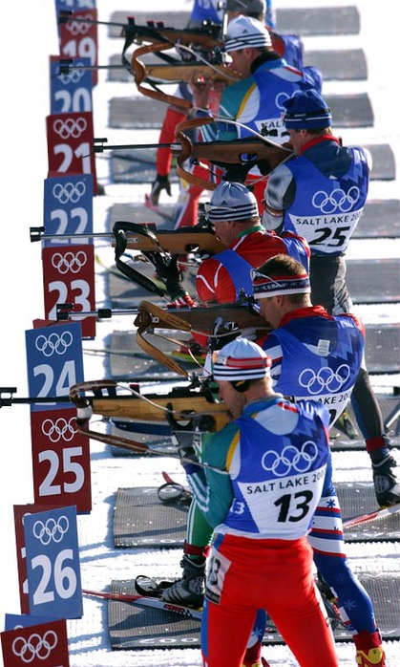
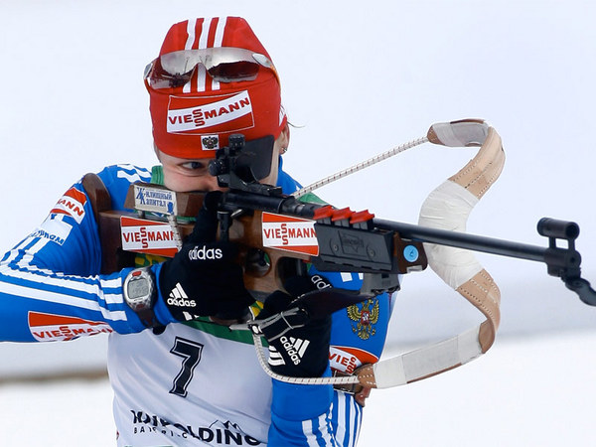
Стрельба по мишени

Slide 4
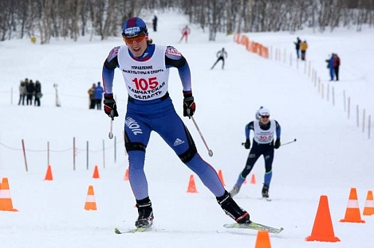
ЛЫЖНЫЙ СПОРТ
Лыжные гонки – гонки на лыжах на определенную дистанцию по специально подготовлен-ной трассе.

Slide 5
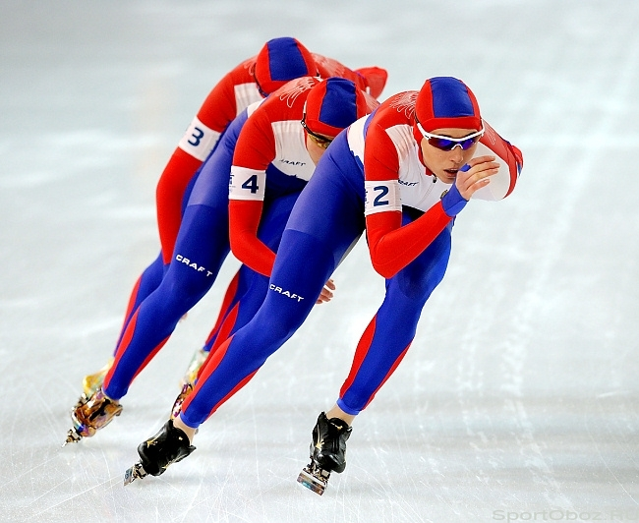
КОНЬКОБЕЖНЫЙ СПОРТ
Скоростной бег на коньках –разновид-ность конькобеж-ного спорта.

Slide 6
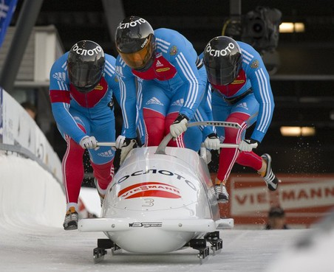
БОБСЛЕЙ
Бобслей – скоростной спуск по специальной ледовой трассе в виде желоба на санях (бобах).

Slide 7
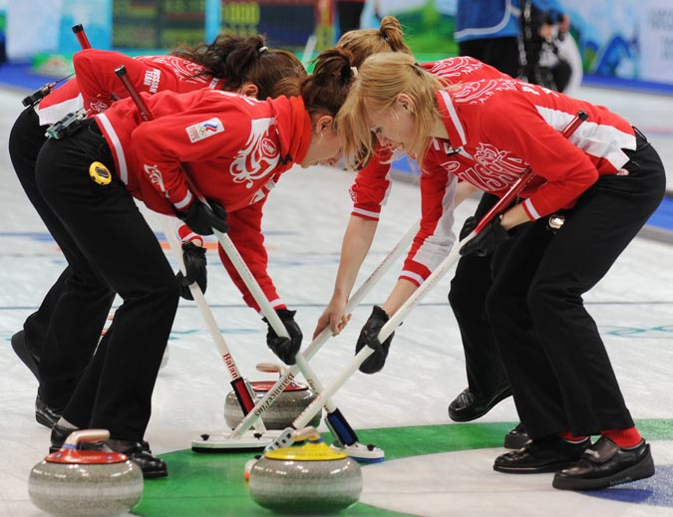
КЕРЛИНГ
Керлинг – командная спортивная игра на ледяной площадке, в процессе которой команды поочередно пускают по льду специальные тяжелые гранитные снаряды («камни»)

Slide 8
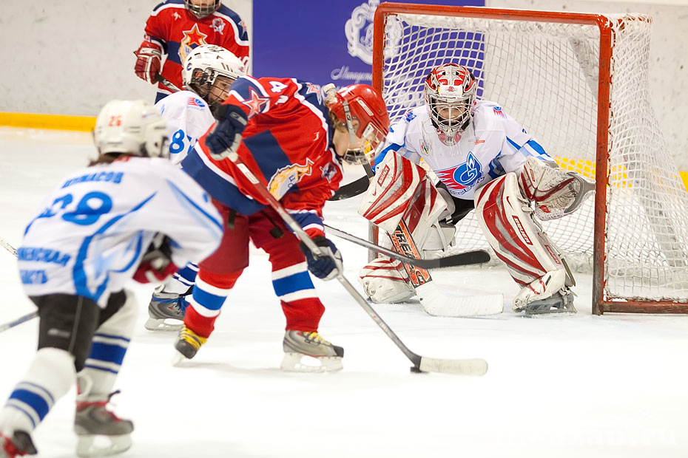
ХОККЕЙ НА ЛЬДУ
Хоккей на льду – спортивная игра, в ходе которой игроки двух команд, направляя клюшками шайбу и стремятся забросить ее в ворота противника

Slide 9
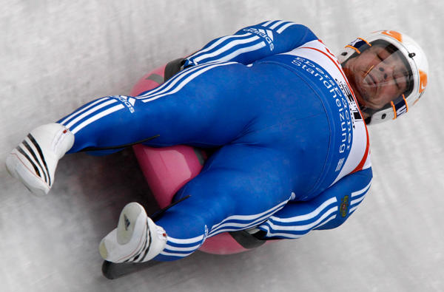
САННЫЙ СПОРТ
Санный спорт – это скоростной спуск на одноместных и двухместных санях по санно-бобслейной трассе.

Slide 10
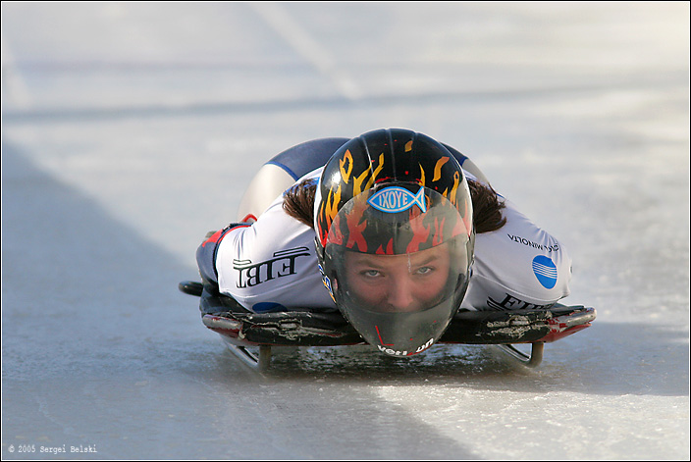
СКЕЛЕТОН
Скелетон – это скоростной спуск на двухполоз-ных санях с утяжеленной рамой по саннобобс-лейной трассе.

Slide 11
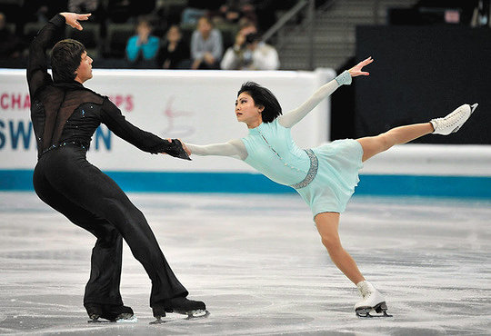
ФИГУРНОЕ КАТАНИЕ
Фигурное катание – зимний вид спорта, предполагающий перемещение спортсменов по льду на коньках с выполнением дополнительных элементов, обычно под музыку.

Slide 12
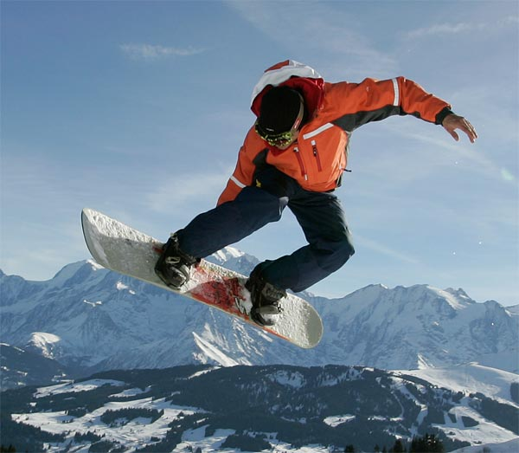
СНОУБОРДИНГ
Сноуборд – самый молодой из лыжных видов спорта, который заключается в спуске с заснеженных склонов гор на спсноуборде.

